Slide 1
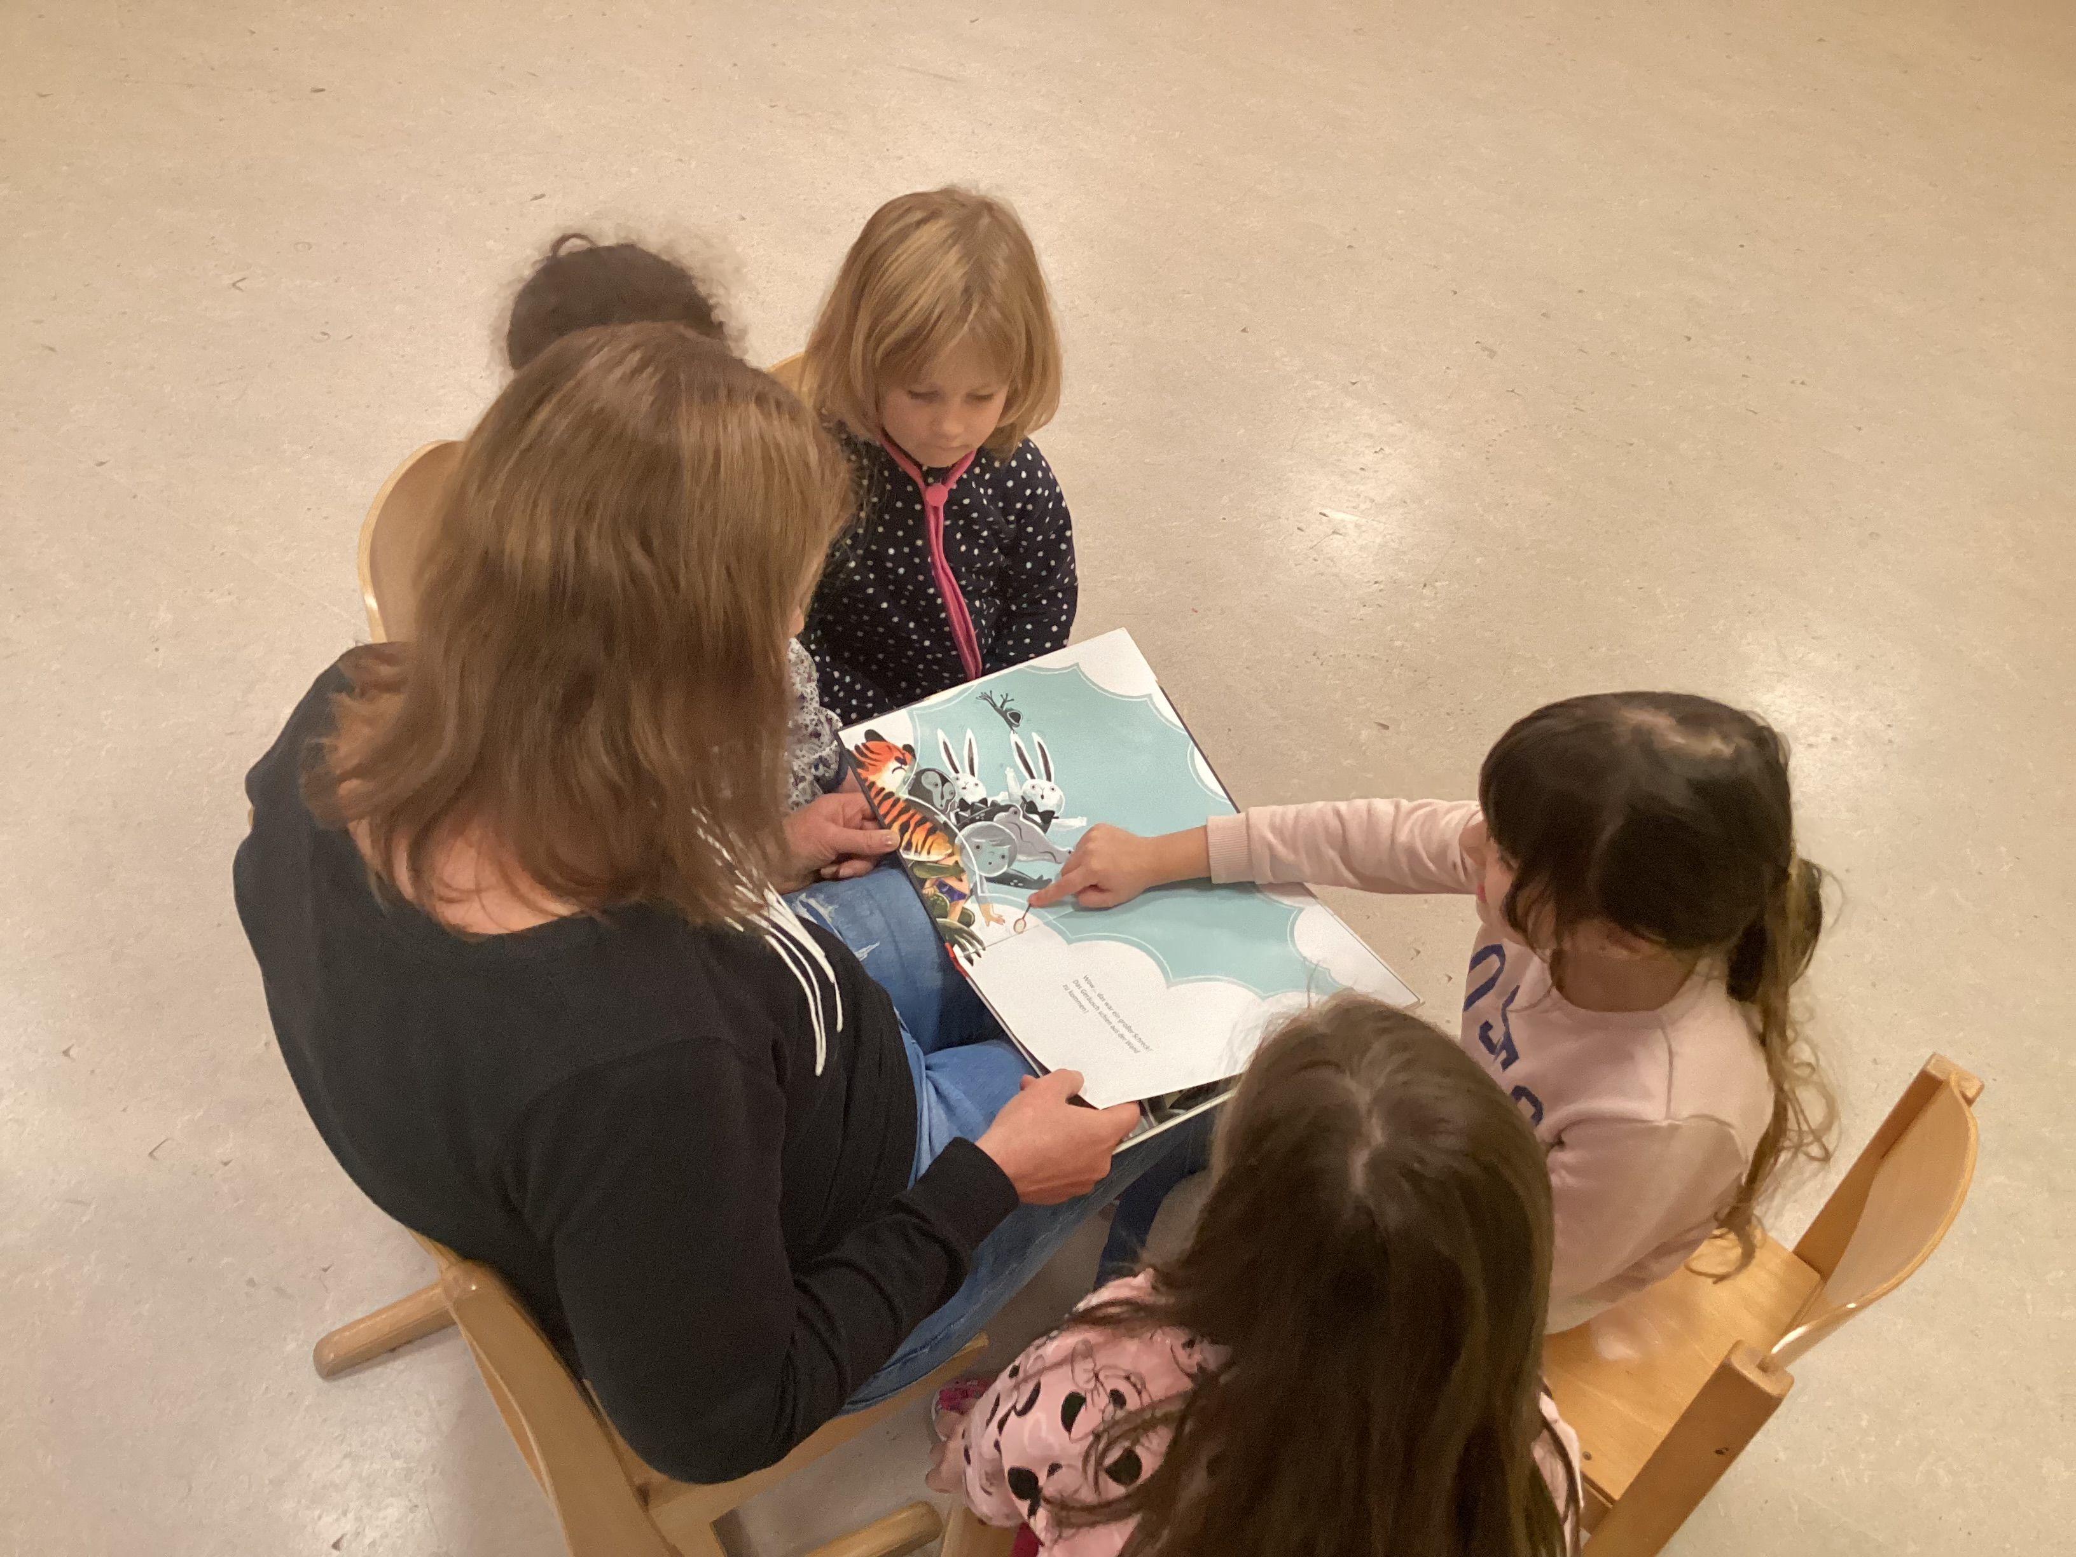
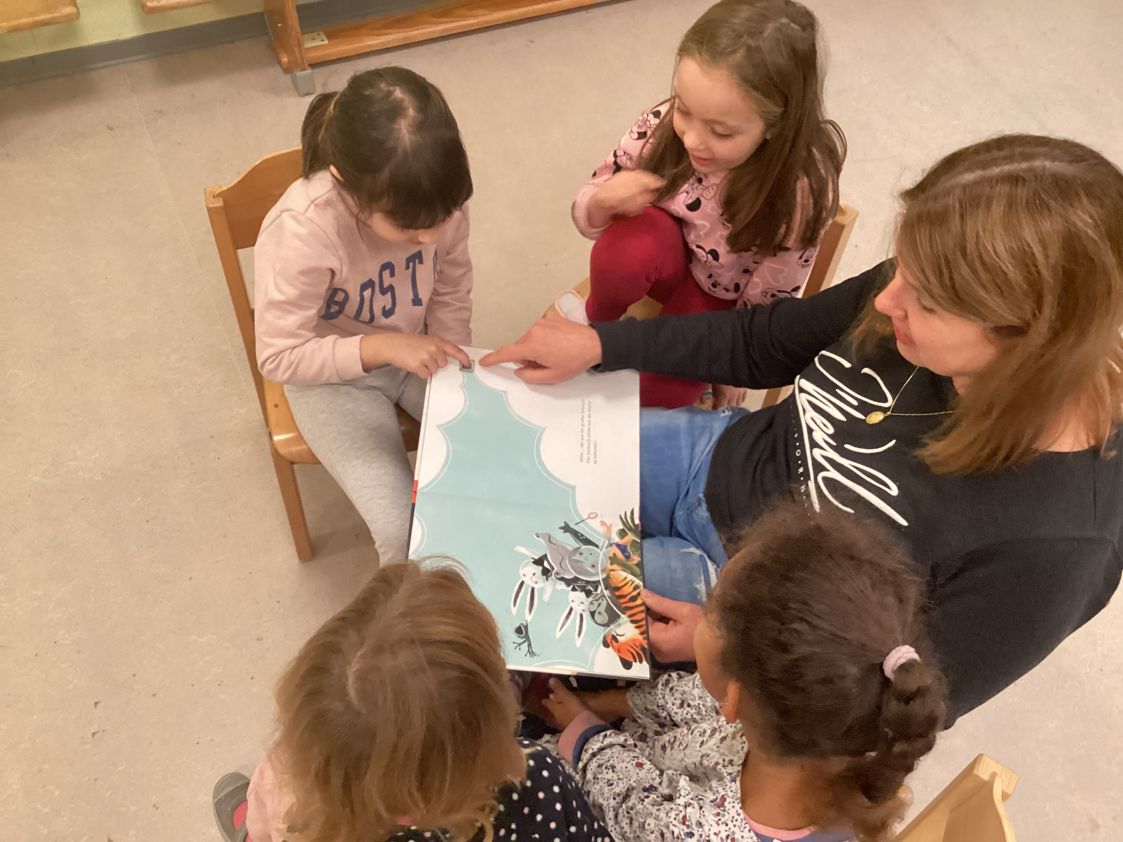
D240 – Riesen
Wochenrückblick KW 45
Die dialogische Bilderbuchbetrachtung ist eine spezielle Art der Bilderbuchbetrachtung, bei der Erwachsene und Kinder gemeinsam ein Bilderbuch anschauen und darüber sprechen.
Die Freude am Lesen und am Betrachten von Büchern kann mit der dialogischen Bilderbuchbetrachtung schon in Kindergarten und Kita geweckt werden. Die Fachkraft stellt gezielte Fragen zu den Inhalten des Buches und regt das Gespräch durch Impulse an.
Neben Kompetenzen aus dem Bereich Literacy werden auch die Konzentration und das Sprachvermögen gefördert.
Der D240 bietet einen perfekten Rahmen zum Lesen und Betrachten von Bilderbüchern.
In dem Buch „Wer klopft denn da?“ werden Angst vor dem Unbekannten, Mut und Handlungsfähigkeit kindgerecht thematisiert.

